Slide 1
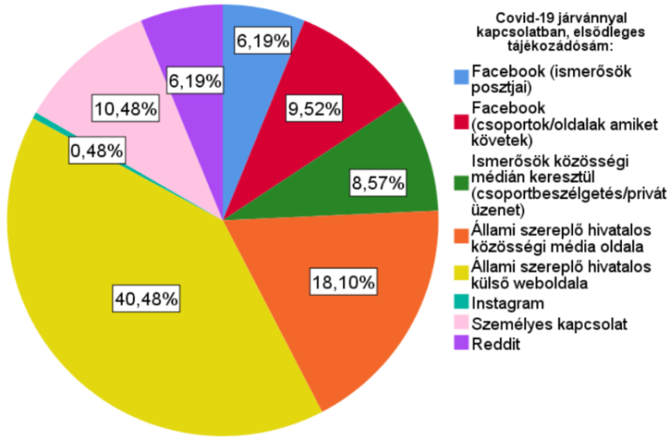
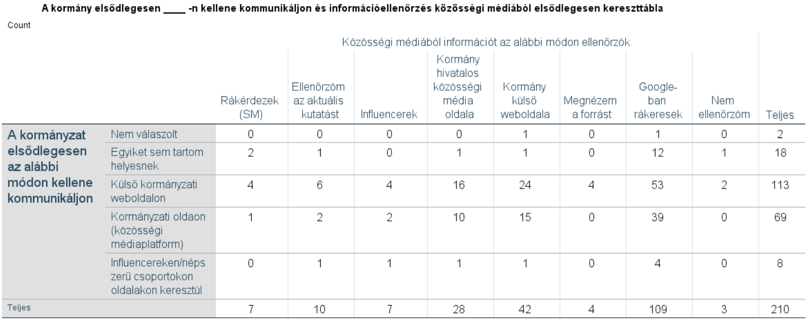
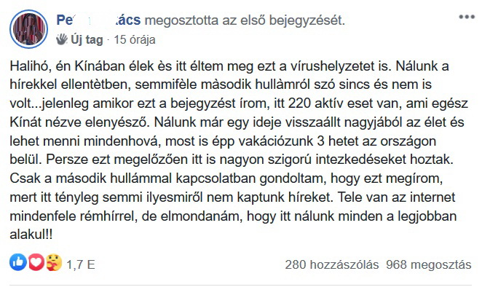
A közösségi média szerepe a COVID-19 járvány alatt
Ináncsi Mátyás
Nemzeti Közszolgálati Egyetem – Hadtudományi és Honvédtisztképző Kar
Pandémiás kihívások – digitális válaszok
online tudományos-szakmai konferencia
Bevezető
A COVID-19 járvány egyik mellékhatása a magas szinten jelentkező „infodémiás” állapot. Bőséges információmennyiség jelenik meg, amelyekből nem mind megbízható, valamint az emberek számára nehézséget jelent hiteles információhoz jutni.
Magyarországon és más országokban, a közösségi médiaplatformokon egyaránt megjelentek és felerősödtek a maszk és koronavírus „tagadó” csoportok (pl.: itthon: Normális élethez ragaszkodók csoportja). A csoportokban terjednek és kiemelkednek a forrás nélküli álhírek, amelyek gyorsan nagy mennyiségű embertömeghez jutnak el [2].
Ezek a „hírek” gyakran bármiféle valóságtartalom nélkül jutnak el a felhasználókhoz. Ezekkel az oldalakkal szemben a letiltás nem egy működőképes megoldás, mivel a közösségi média szabadságából eredően könnyű új oldalt generálni hasonló néven. Ezért az ilyen oldalakkal szembeni fellépés nehézkes. A poszter elkészülte alatt is törölték az oldalt (normális élet), majd másnap, már más néven létrejött.
Bizalom a közösségi médiában
A közösségi médiaplatformokon jellemző, hogy gondolatokat, tartalmakat osztanak meg a felhasználók bármiféle forrás megjelölés nélkül. Általában ez poszt, vagy karikatúra (meme) jelleggel történik. További problémát okoz a jelen levő influencerek szerepe is. Az álhírekkel, és a dezinformációkkal szembeni fellépésre a letiltás/törlés csak pillanatnyi megoldás. Arra akarok választ találni kutatásom során, hogyan tájékozódnak a felhasználók, és az információkat hogyan ellenőrzik.
H1: Elsődleges információforrás a közösségi média
A felhasználók ~40%-a elsődlegesen külső állami weboldalról, ~42% pedig valamilyen közösségi média alapon tájékozódik. Maga a közösségi média szerepe a vizsgált esetekben jelentős volt. Viszont a redditet, felhasználók kis része jelölte meg, pedig ott megszokott a forrásmegjelölés.
H2: A felhasználók a megjelent híreket nem kormányzati oldalon ellenőrzik
A felmerülő hírekkel kapcsolatban kiemelten fontos tudni, hogy ezeknek a valóságtartalmát milyen módon ellenőrzik a felhasználók. Meglepetés volt, hogy a felhasználók nagy része attól függetlenül, hogy a kormányzati oldalt jelölte meg tájékoztatási javaslatként, nem onnan informálódik. A többség (51%) egy egyszerű Google kereséssel ellenőrzi az információ valóságtartalmát. Kormányzati forrást csak 33% használ elsődlegesként, ami jelentősen szembe megy a javaslatával. Az is kiderült, hogy az influencereket nem tartják jelentősnek.
[1] WHO 13. számú jelentése https://www.who.int/docs/default-source/coronaviruse/situation-reports/20200202-sitrep-13-ncov-v3.
pdf?sfvrsn=195f4010_6 letöltve: 2020.10.20.
[2] Normális Élethez Ragaszkodók csoportja www.facebook.com/NormalisElet/ (A poszter készítésének idejében a ‘Normális élethez ragaszkodók csoportja’ 70 825 követővel rendelkezett)
[3] 1. számú ábra forrása – Dr. Gödény: Lebuktattuk a hazug médiát! https://doktorgodeny.hu/lebuktattuk-a-hazug-mediat-122400 letöltve: 2020.10.20.
[4] Covid-19 járványról történő tájékozódás – Forrás: Saját kutatás, ábra IBM-SPSS statistics
[5] Kereszttábla elemzés – Forrás: Saját kutatás, ábra IBM-SPSS statistics
[3] 1. Számú ábra
[4] 2. Számú ábra
[5] 3. Számú ábra

